Slide 1

ĐẠO ĐỨC
CHĂM SÓC CÂY TRỒNG, VẬT NUÔI
(TIẾT 2)

Slide 2
Kiểm tra bài cũ
1. Em hãy kể tên những loại cây được trồng và các con vật được nuôi ở gia đình em?
2. Cây trồng, vật nuôi mang lại lợi ích gì cho con người?

Slide 3

Hoạt động 1: Bày tỏ ý kiến.
Em có tán thành các việc làm của các bạn nhỏ trong mỗi tình huống dưới đấy không ?
Vì sao ? ( Đánh dấu + vào ô tương ứng )
Tán thành
Không tán thành
Tình huống 1:
Tan học về mấy bạn nhỏ rủ nhau trèo cây
hái ổi xanh và ăn vừa lấy ổi ném nhau.
Tình huống 2:
Mấy bạn nhỏ đi dạo với cún, mải chơi điện thoại
với nhau để cún chạy vào siêu thị.
Tình huống 3:
Nghe đài báo sắp có rét đậm, rét hại, Hồng cùng
bố mẹ sửa sang chuồng cho chuột.

Slide 4
Hoạt động 1: Bày tỏ ý kiến.
Em có tán thành các việc làm của các bạn nhỏ trong mỗi tình huống dưới đấy không ?
Vì sao ? ( Đánh dấu + vào ô tương ứng )
Tình huống 1:
Tan học về mấy bạn nhỏ rủ nhau trèo cây
hái ổi xanh và ăn vừa lấy ổi ném nhau.
Nên về ngay, không trèo cây,
hái quả có thể bị ngã cây
sẽ nguy hiểm....
Nên chú ý cún, tránh chạy mất và
gây ảnh hưởng người khác.
Tình huống 2:
Mấy bạn nhỏ đi dạo với cún, mải chơi điện thoại
với nhau để cún chạy vào siêu thị.
Tình huống 3:
Nghe đài báo sắp có rét đậm, rét hại, Hồng cùng
bố mẹ sửa sang chuồng cho chuột.
Đó là việc làm cần thiết
để giúp cho vật nuôi tránh rét.

Slide 5
Hoạt động 2:
Các việc nên và không nên làm khi chăm sóc cây trồng, vật nuôi
Em hãy viết những việc làm phù hợp với yêu cầu trong các cột dưới đây
Việc làm cần thiết để chăm sóc, bảo vệ cây trồng | Việc không nên làm đối với cây trồng
Việc làm cần thiết để chăm sóc, bảo vệ vật nuôi | Việc không nên làm đối với vật nuôi

Slide 6
Hoạt động 2:
Các việc nên và không nên làm khi chăm sóc cây trồng, vật nuôi
Việc làm cần thiết để chăm sóc, bảo vệ cây trồng | Việc không nên làm đối với cây trồng | Việc làm cần thiết để chăm sóc, bảo vệ vật nuôi | Việc không nên làm đối với vật nuôi
- Trồng cây - Tưới cây - Bón phân - Diệt sâu - Vun xới cho cây - Tỉa lá sâu - Nhổ cỏ dại.... | - Ngắt hoa - Bẻ cành - Ngắt đọt - Nhổ cây - Bứt lá chơi - Đổ rác bẩn dưới gốc cây - Leo cây chơi đùa..... | - Cho ăn - Làm sạch chỗ ở - Tiêm thuốc phòng bệnh - Báo cho nhân viên thú y khi có dịch bệnh... | - Đánh đập chúng - Bỏ đói chúng - Đem vật nuôi đùa giỡn, chơi trò chơi nguy hiểm - Thả chúng chạy rông.....

Slide 7
KẾT LUẬN
Cây trồng vật nuôi rất cần thiết cho cuộc sống của con người. Vì vậy, em cần biết bảo vệ, chăm sóc cây trồng vật nuôi

Slide 8
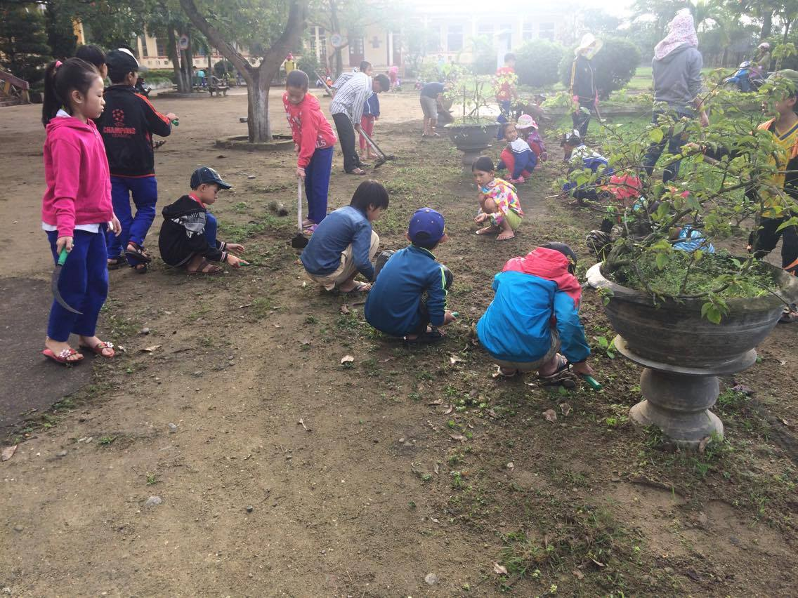
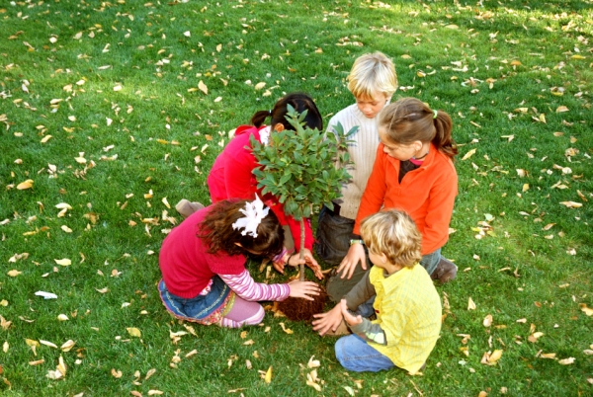
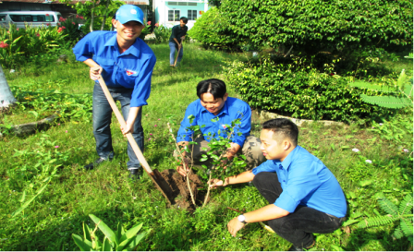
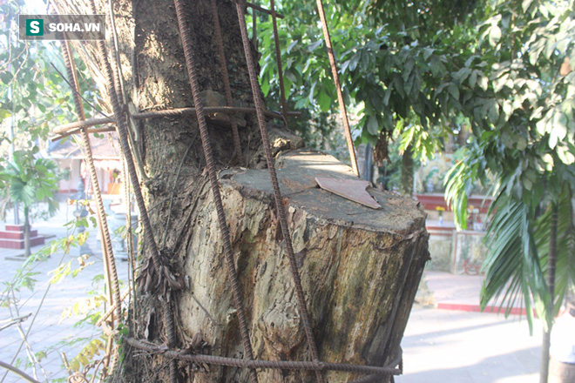
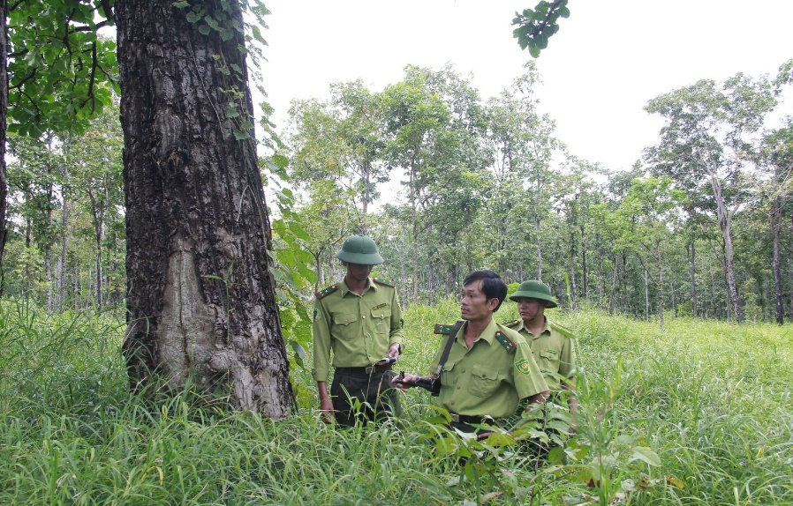
Một số hình ảnh về chăm sóc, bảo vệ cây trồng

Slide 9
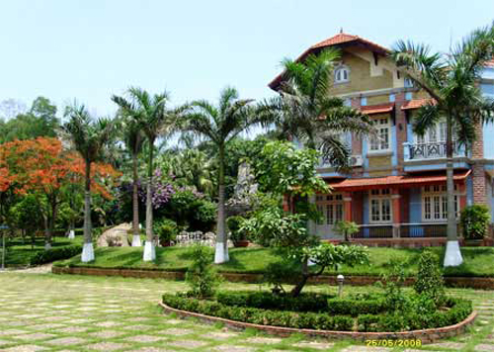
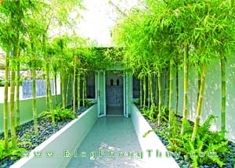
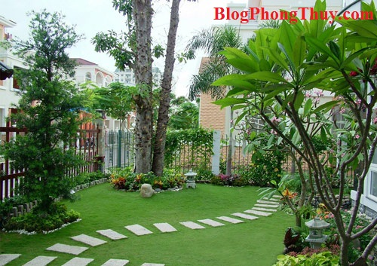
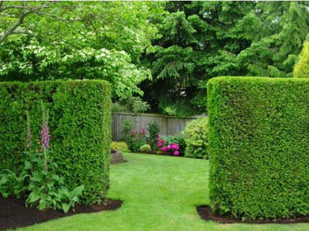
Một số hình ảnh đẹp giữa con người với cây trồng

Slide 10
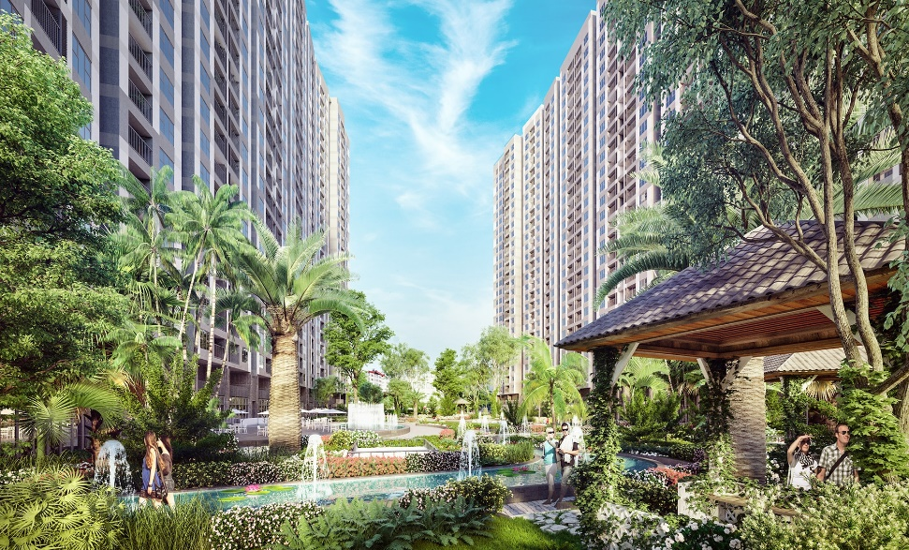
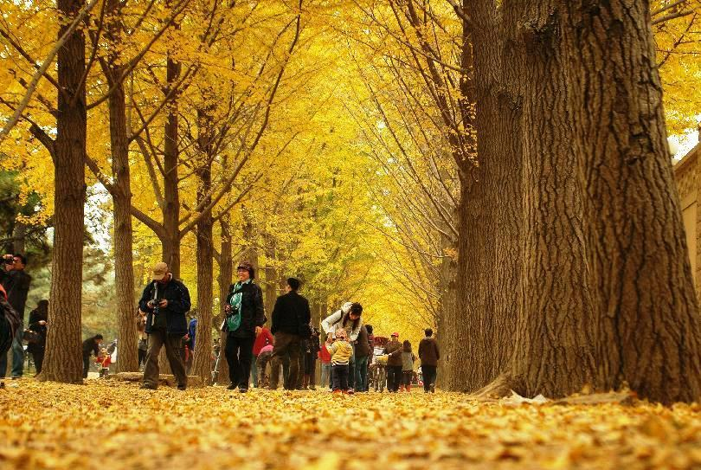
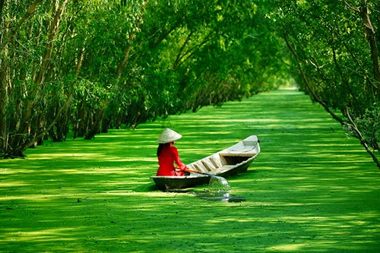
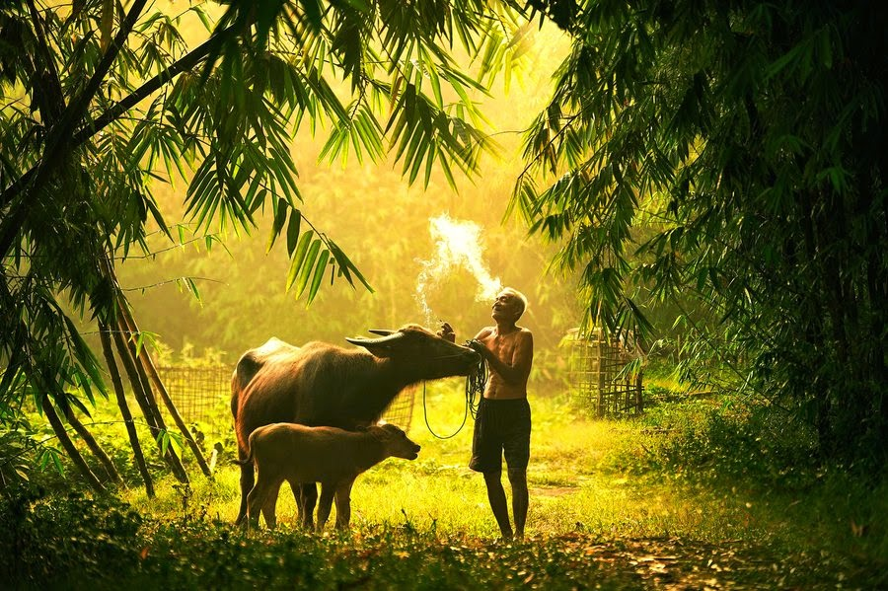

Slide 11
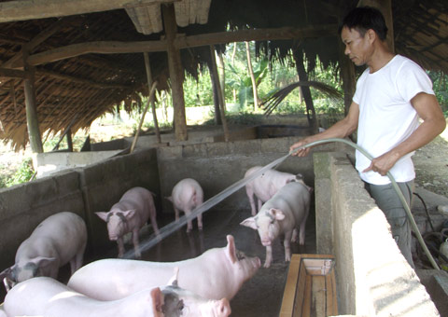
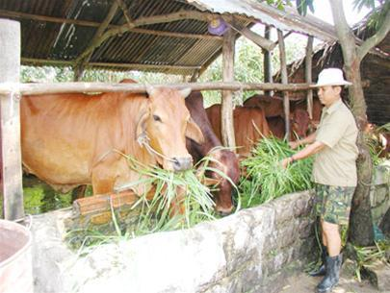
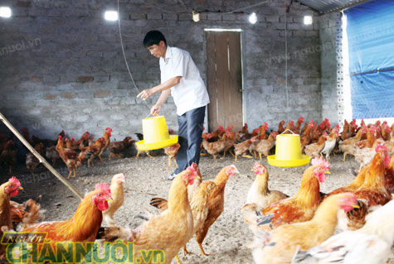
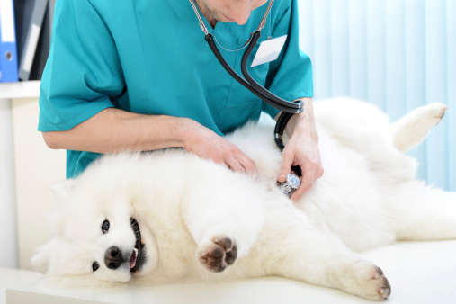
Một số hình ảnh về chăm sóc vật nuôi

Slide 12
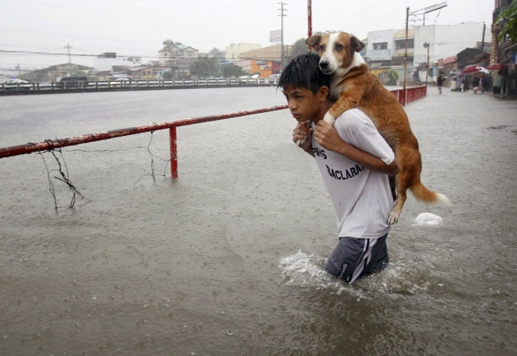
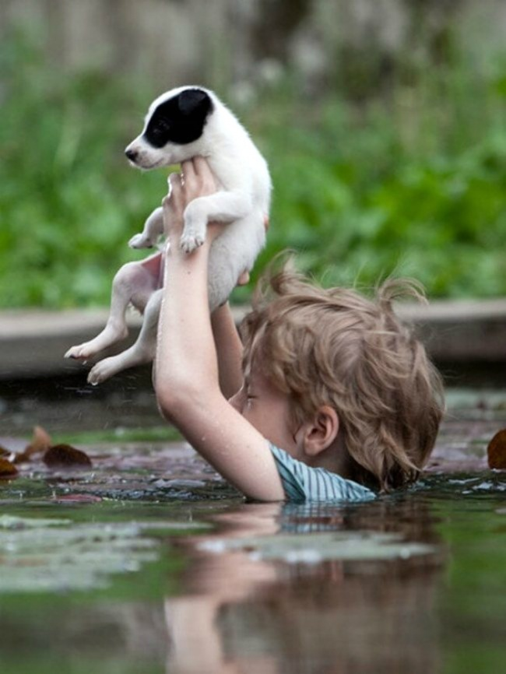

Slide 13
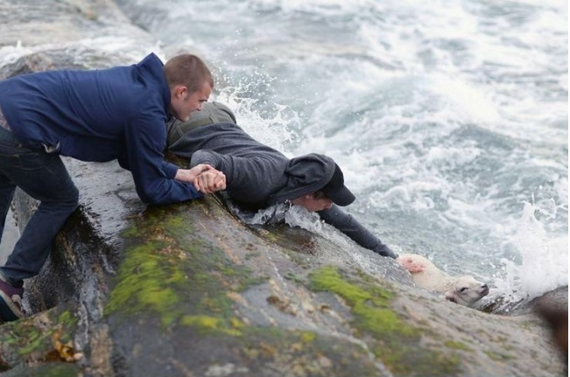
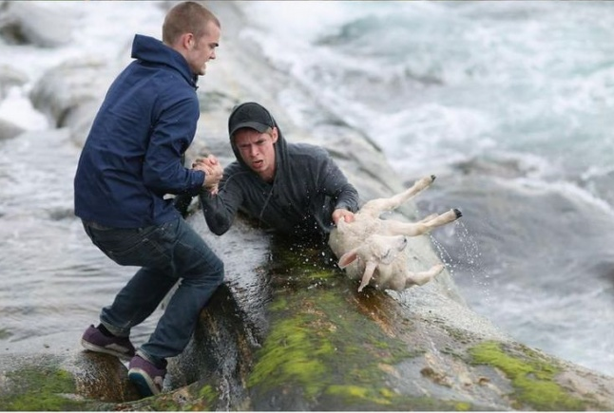
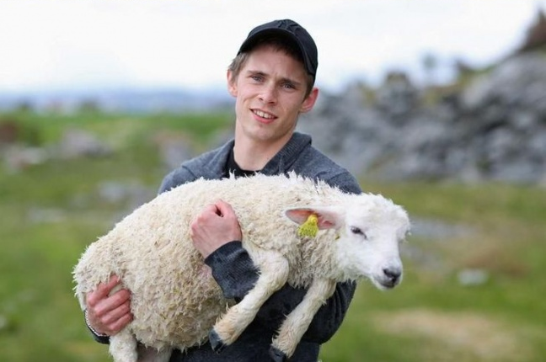
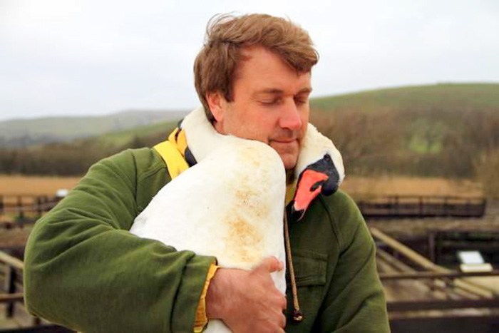
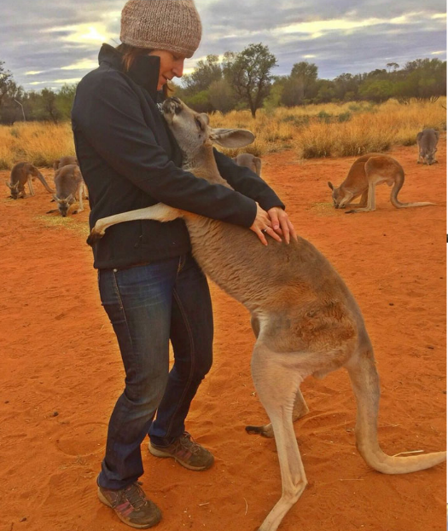
Một số hình ảnh về chăm sóc, bảo vệ vật nuôi

Slide 14
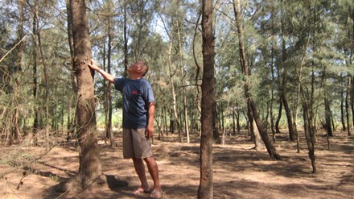
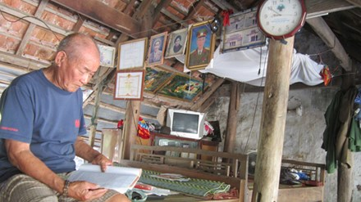
Những câu chuyện cảm động giữa con người với vật nuôi.
Ông là Nguyễn Văn Lán, 86 tuổi, trú tại Hội Thành, Xuân Hội, Hà Tĩnh, chủ nhân của hơn 10 ha rừng phi lao chắn cát ven biển. Cứ thế, năm này qua năm khác, ngót nghét cũng đã 30, đến nay diện tích rừng phi lao của ông lên đến 10 hécta. Rừng cây trải dài ôm trọn cả một vùng quê hiền hòa, che chở cho người dân nơi đây được yên ổn làm ăn, ít phải chịu hậu quả của thiên tai.

Slide 15
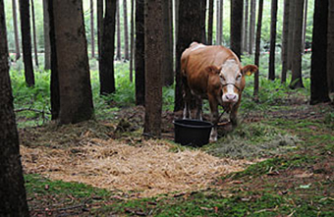
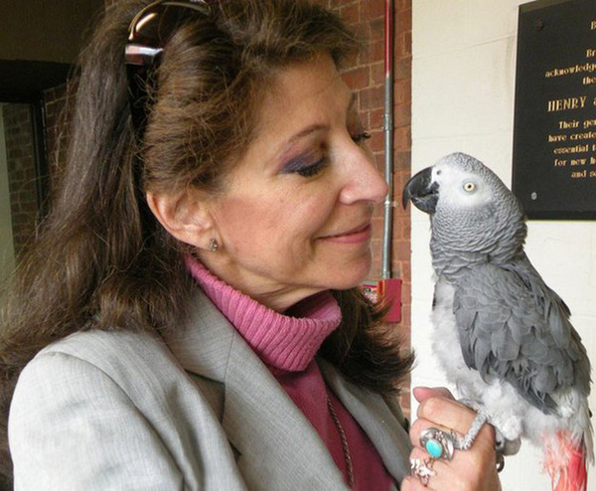
Những câu chuyện cảm động giữa con người với vật nuôi.
1. Bò sữa trở thành biểu tượng của tự do:Sự nổi tiếng có thể được tạo nên bằng nhiều cách. “Chị” bò sữa Yvonne ở Đức được nhiều người biết đến sau khi thoát khỏi được hàng rào điện vây quanh đồng cỏ rồi đi tới một khu rừng ở TP. Zangberg. Cuộc “đào tẩu” của Yvonne cực kỳ được các phương tiện truyền thông ở Đức chú , để rồi Yvonne trở thành biểu tượng của tự do và phẩm giá của động vật khắp thế giới.
2. Alex, chú vẹt xám châu Phi có một khả năng nhận thức vượt trội so với đồng loại. Chú có mối quan hệ thân thiết với người chủ, tiến sĩ tâm lý động vật học Irene Pepperberg. Chính bà là người huấn luyện Alex trở thành cá thể độc nhất vô nhị, có thể nói được hơn 100 từ. Khi qua đời năm 2007, Alex đã dành những lời sau cuối với người chủ: "Cô sẽ ổn thôi. Tôi yêu cô."

Slide 16
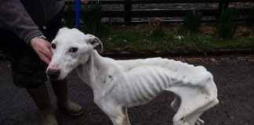
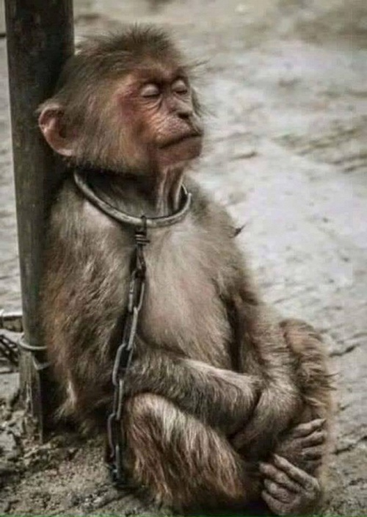
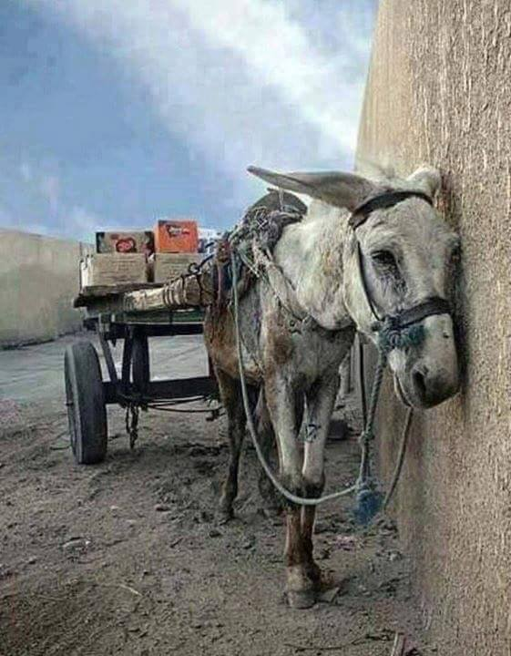
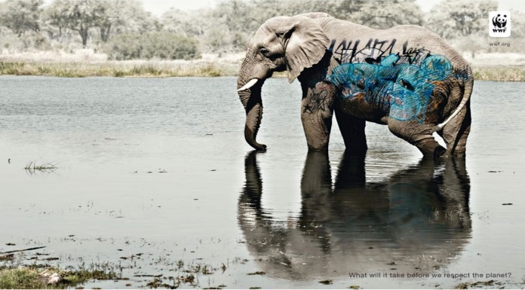
Một số hình ảnh về bạo hành vật nuôi
Ngày Động vật thế giới được tổ chức vào
ngày 4 tháng 10 hàng năm, là một ngày dành riêng
cho việc tuyên truyền cổ động việc chăm sóc
động vật trên toàn thế giới.

Slide 17
KẾT LUẬN
Cây trồng, vật nuôi mang lại lợi ích và niềm vui cho con người. Vì vậy, mọi người cần tham gia chăm sóc, bảo vệ cây trồng, vật nuôi.

Slide 18
Thank you

